Slide 1

Activitate de predare-învățare
TEMA:
Schema bloc a unui sistem de reglare automată
Clasa: a XI-a
Profil: TEHNIC
Domeniul de pregătire: ELECTROMECANICĂ
Calificarea profesională: TEHNICIAN ELECTROMECANIC
Prof. SAVU ELENA
Colegiul Tehnic „Mihai Băcescu” Fălticeni

Slide 2
Tema: SCHEMA BLOC A UNUI SISTEM DE REGLARE AUTOMATĂ
M III - Sisteme de automatizare în instalații electromecanice I
Clasa: a XI-a
Calificarea profesională: Tehnician electromecanic
Tipul lecției: de predare-învățare
Timp de alocat: ..........................
URÎ 11: Supravegherea sistemelor de automatizare din instalații electromecanice
Rezultate ale învățării – conform SPP
Cunoștințe | Abilități | Atitudini
11.1.1. Sisteme de reglare automată | 11.2.1. Reprezentarea schemei de principiu a unui sistem de reglare automată 11.2.2. Citirea schemei de principiu a unui sistem de reglare automată | 11.3.1. Colaborarea cu membrii echipei de lucru, în scopul îndeplinirii sarcinilor de la locul de munca 11.3.3. Asumarea la locul de muncă a calităţii lucrărilor/ sarcinilor încredinţate 11.3.4. Comunicarea/raportarea rezultatelor activităţilor profesionale desfăşurate
Obiective:
Identificarea elementelor de automatizare din instalațiile electromecanice Reprezentarea schemei bloc a unui sistem de reglare automată Precizarea rolului funcţional al elementelor de automatizare Explicarea principiului de funcţionare al elementelor de automatizare Utilizarea în comunicare a vocabularului din domeniul de pregătire

Slide 3
Sugestii metodologice
Rezultatele învățării privind simbolizarea, părțile componente, utilizarea, rolul funcțional și mărimile caracteristice ale elementelor de automatizare din instalaţiile electromecanice vor fi integrate în lecții care presupun pregătirea unor materiale de învățare, predare și evaluare (cu conținut documentar și de lucru, precum și teste) care pot fi rezolvate de elevi atât în sala de clasă cât și în mediul online.
Recomandări
Conținutul acvtivității de învățare poate fi parcurs utilizând prezentări ppt, sesiuni video, fișe de lucru și materiale de fixare a cunoștințelor, de foarmare a abilităților și a atitudinilor în care elevii vor colabora pentru completarea elementelor structurale și a mărimilor caracteriatice ale schemei bloc a unui SRA. Se vor utiliza metode centrate pe elev, interactive, de dezvoltare a gândirii critice, care pun în valoare modul de învățare al fiecărui elev și specifilul clasei. Pot fi abordate studii de caz, miniproiecte, referate, cercetări propuse elevilor, care să le formeze abilitatea de utilizare a tehnicii de calcul și a surselor de informare – îndeosebi în cazul activităților desfășurate online, pe platformele educaționale (Google Suite for education ș.a.). Metodele de verificare și apreciere a cunoștințelor, priceperilor și deprinderilor vor acoperi evaluarea scrisă, practică și orală (inițială, formativă și sumativă) printr-o mare diversitate de instrumente, cum ar fi: teste și chestionare concepute inclusiv pentru evaluarea online, proiecte realizate individual sau în grup, portofolii, rezolvare de probleme, reprezentări grafice, prezentări ppt sau video în care elevii pot face dovada însușirii rezultatelor învățării prin utilizarea unor tehnici de lucru cu instrumente electronice/online.

Slide 4
CONȚINUT:
FIȘĂ DE DOCUMENTARE
Automatizarea proceselor tehnologice constă în utilizarea unor dispozitive şi interconectate între ele cu rolul de a realiza operaţiile de comandă şi reglare automată a unui proces.
Un Sistem de Reglare Automată (SRA) este un sistem realizat astfel încât între mărimea de ieşire şi mărimea de intrare se realizează automat, fără intervenţia omului, o relaţie funcţională care reflectă legea de conducere a unui proces tehnologic.

Slide 5


Scheme funcționale și structurale ale SRA:
Schema funcţională a unui sistem | Modelul structural al unui sistem de reglare automată
Mărimi caracteristice:
S – sistem; U_{(t)} – mărime de intrare; Y_{(t)} – mărime de ieşire. | r – mărimea de referinţă; U – mărimea de comandă; Y – mărimea de ieşire; Y_{r} – mărimea de reacţie inversă; P – mărimea perturbatoare.
Particularități:
Comportarea dinamică a sistemului poate fi definită prin relaţiile: R_{(U(t), Y(t), t)} = 0. | Structural, un SRA reprezintă o reuniune a două subansamble: dispozitivul de automatizare (D.A.); instalaţia tehnologică (I.T.).

Slide 6
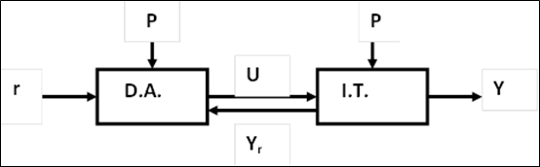
Schema structurală a unui SRA
Structura unui sistem de regrare automată cuprinde:
D.A. - dispozitivul de automatizare;
I.T. - instalaţia tehnologică;
r – mărimea de referinţă;
U – mărimea de comandă;
Y – mărimea de ieşire;
Yr – mărimea de reacţie inversă;
P – mărimea perturbatoare.

Slide 7
SCHEMA BLOC
a unui sistem de reglare automată (SRA)
X_{p}
EC
X_{i} +
ε
RA
X_{c}
EE
X_{m}
IT
X_{e}
-
X_{r}
Tr
X_{e}

Slide 8
Elementele componente ale schemei bolc a unui SRA sunt:
E.C. – element de comparaţie;
R.A. – regulator automat;
E.E. – element de execuţie;
I.T. – instalaţie tehnologică;
Tr - traductor
Mărimile caracteristice ale SRA sunt:
U – mărime de intrare a sistemului;
ε – semnalul de eroare;
Yr – mărime de reacţie;
Xc – mărimea de ieşire a regulatorului automat;
Xm– mărime de intrare a instalaţiei tehnologice;
Y – mărime de ieşire a sistemului (a instalaţiei tehnologice);
P – perturbări.

Slide 9
Elemente componente:
Elementul de execuţie (EE) are rolul de a interveni în funcţionarea instalaţiei tehnologice pentru corectarea parametrilor reglaţi conform mărimii de comandă transmise de RA.
Instalaţia tehnologică (IT) este în cazul general un sistem supus unor acţiuni externe numite perturbaţii şi acţiunii comenzii generate de RA a cărui mărime de ieşire este astfel reglată conform unui program prescris.
Traductorul (Tr) este instalat pe bucla de reacţie negativă are rolul de a transforma mărimea de ieşire a IT de regulă într-un semnal electric aplicat EC.
Elementul de comparaţie (EC) are rolul de a compara permanent mărimea de ieşire a instalaţiei tehnologice cu o mărime de acelaşi fel cu valoare prescrisă (considerată constantă), rezultatul comparaţiei fiind semnalul de eroare ε.
Regulatorul automat (RA) are rolul de a efectua anumite operaţii asupra mărimii ε primită la intrare, respectiv are rolul de a prelucra această mărime după o anumită lege, numită lege de reglare, rezultatul fiind mărimea Xc aplicată ca mărime de comandă elementului de execuţie.

Slide 10
ACTIVITATE DE FIXARE A CUNOȘTINȚELOR
Elevii vor completa, individual sau pe grupe, în sala de clasă și/sau online, următoarea fișă de lucru:
FIȘĂ DE LUCRU
SCHEMA BLOC A S.R.A.
ELEMENTE COMPONENTE
MĂRIMI DE INTRARE/IEŞIRE
Simbol
Denumire
Simbol
Denumire
EC
.....................................
X_{i}
.....................................
X_{r}
.....................................
RA
.....................................
ε
.....................................
EE
.....................................
X_{c}
.....................................
X_{m}
.....................................
Tr
.....................................
X_{p}
.....................................
IT
.....................................
X_{e}
.....................................

Slide 11
Exemplu de rezolvare a fișei de lucru
SCHEMA BLOC A S.R.A.
ELEMENTE COMPONENTE
MĂRIMI DE INTRARE/IEŞIRE
Simbol
Denumire
Simbol
Denumire
EC
element de comparaţie
X_{i}
mărimea de intrare în sistem
X_{r}
mărimea de reacţie
RA
regulator automat
ε
semnalul de eroare (abaterea)
EE
element de execuție
X_{c}
mărimea de comandă
X_{m}
mărimea de execuţie
Tr
traductor
X_{p}
mărimi perturbatoare
IT
instalație tehnologică
X_{e}
mărimea de ieşire

Slide 12
FIȘĂ DE LUCRU 2 / EVALUARE FORMATIVĂ
Elemente ale SRA
Răspundeți la următoarele cerințe:
Definiți sistemul de reglare automată sau automatizarea | 2 p | ............................................................................
2. Definiți:
a. Elementul de comparație | 2 p | ............................................................................
b. Elementul de execuție | 2 p | ............................................................................
c. Regulatorul automat | 2 p | ............................................................................
d. Traductorul | 2 p | ............................................................................
Se vor defini SRA / automatizarea și elementele structurale (1x5 = 5 puncte)

Slide 13
3. Asociați corespunzător elementele din coloanele A si B. În coloana A sunt enumerate elementele SRA, iar în coloana B sunt enumerate mărimile de ieșire corespunzătoare.
5 p
A |  | B
1 | traductorul | a | mărimea de intrare
2 | element de comparaţie | b | mărimea de comandă
3 | regulator automat | c | mărimea măsurată
4 | instalaţie tehnologică | d | mărimea de reacție
5 | element de execuţie | e | mărimea de ieşire
 |  | f | semnalul de eroare
1-d; 2-f; 3-b; 4-e ; 5-c (1x5 = 5 puncte)

Slide 14
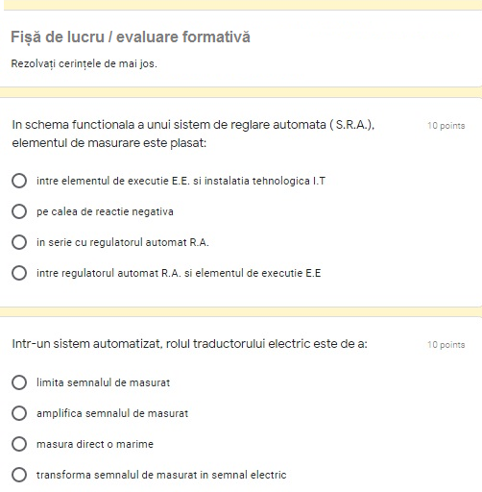
Pentru evaluare, se propune un chestionar la care elevii pot răspunde on-line, din sala de clasă sau nu, rezultatul putând fi înregistrat imediat, în funcție de setările stabilite de cadrul didactic.
Elevii pot rezolva online sarcinile în timp real, în sala de clasă și/sau de acasă, utilizând dispozitive electronice cu conexiune internet, în funcție de specificul și dotarea personală / instituției de învățământ.
Prezentul chestionar este editat pe platforma ecucațională Google Suite for education, utilizând aplicații Google (quiz/chestionar).
De asemenea, pot fi propuse sarcini de lucru utilizând diverși itemi și în aplicațiile Quizizz, Kahoot etc.
Activitate propusă pentru evaluare

Slide 15
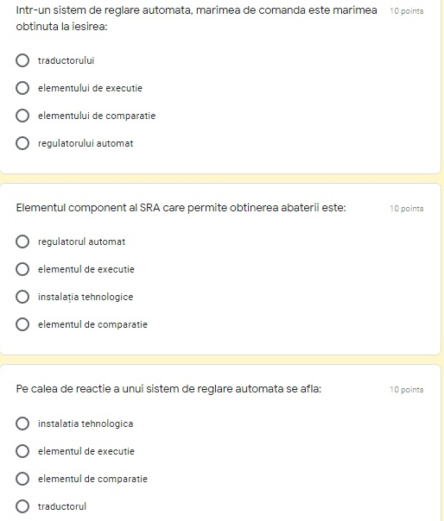
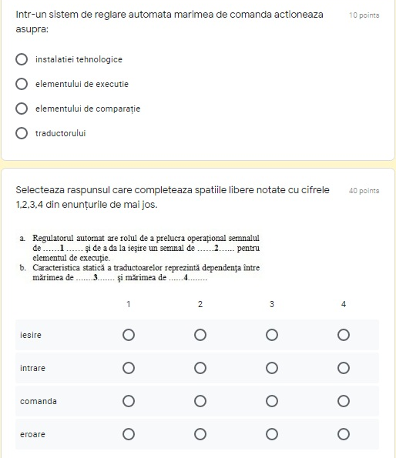

Slide 16
BIBLIOGRAFIE
Mira, N. ș.a. [1997] - Maşini, aparate, acţionări şi automatizări, EDP – RA Bucureşti
Pintea, M. [2006] - Auxiliar curricular pentru ciclul superior al liceului, profilul Tehnic, Modulul Sisteme de automatizare, Nivelul 3 de calificare, MEC - Programul PFARETVET RO 2003/005-551.05.01-02.
Mareş F, ș.a. [2002] - Elemente de comandă şi control pentru acţionări şi sisteme de reglare automată, Editura Economică - Bucureşti
Hilohi, S., Ghinea, D., Bichir, N. [2002] - Elemente de comandă şi control pentru acţionări şi sisteme de reglare automată, E.d.p. - Bucureşti
MEN, CNDIPT [2018] - Anexa 1nr. 1. la OMEN nr. 3501 din 29.03.2018 – Curriculum pentru clasa a XI-a, cilcul superior al liceului – filiera tehnologică, calificarea profesională: Tehnician electromecanic
MENCS; CNDIPT [2016] - Anexa 4 la OMENCS nr. 4121/13.06.2016 – Standarde de Pregătire Profesională. Calificarea profesională: Tehnician electromecanic. Nivel 4, Domeniul de pregătire profesională: Electromecanică

